Slide 1
Análise de dados
Noções de estatística
Estagiário: Délio de Arruda Almeida
Notes:
Análise: separação ou desagregação das diversas partes constituintes de um todo; decomposição

Slide 2
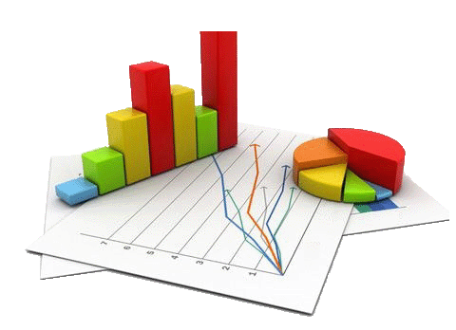
Estatística
É o conjunto de técnicas que permite, de forma sistemática, coletar, organizar, descrever, analisar e interpretar dados oriundos de estudos ou experimentos, realizados em qualquer área do conhecimento.

Slide 3
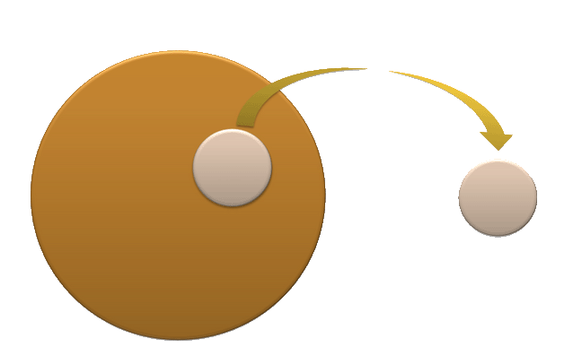
população
É o conjunto de todos os elementos ou resultados sob investigação em uma pesquisa.
amostra
É um subconjunto finito formado por elementos extraídos da população.
Notes:
Amostra: porção, fragmento ou unidade de um produto natural ou fabricado destituído de valor comercial, e apresentado para demonstrar sua natureza, qualidade ou tipo

Slide 4
Variável: característica ou um atributo estudado nos elementos da população;
Qualitativa: atributos que indicam a qualidade dos elementos pesquisados;
Ordinal: Quando os seus valores podem ser ordenados;
Nominal: Quando não puder ser ordenado.
Quantitativa: atributos com valores expressos por números;
Discreta: números inteiros;
Continua: números reais;
Rol: organização dos dados por ordem de valor, crescente ou decrescente;

Slide 5
Frequência:
Absoluta (f_{i}): quantidade de vezes que cada valor é observado;
Relativa (f_{r}): razão entre frequência absoluta e total pesquisado;
Acumulada:
Absoluta (F_{i}): soma das frequência absolutas acumuladas com as anteriores;
Relativa (F_{r}): soma das frequência relativas acumuladas com as anteriores;
Intervalos: é a distribuição dos dados coletados em classes. O intervalo é calculado a partir de uma proporção entre a amplitude total e o número de classes.

Slide 6
Representações Gráficas
Os gráficos podem evidenciar, em uma forma visual eficiente e atraente, os dados e as informações que precisamos transmitir.
Para efetivar a evidencia dos dados nos gráficos precisamos atender a três requisitos:
Simplicidade;
Clareza;
Veracidade.
A escolha do tipo de gráficos dependerá de vários fatores, como natureza e comportamento da variável ou os objetivos de quem o apresenta.

Slide 7
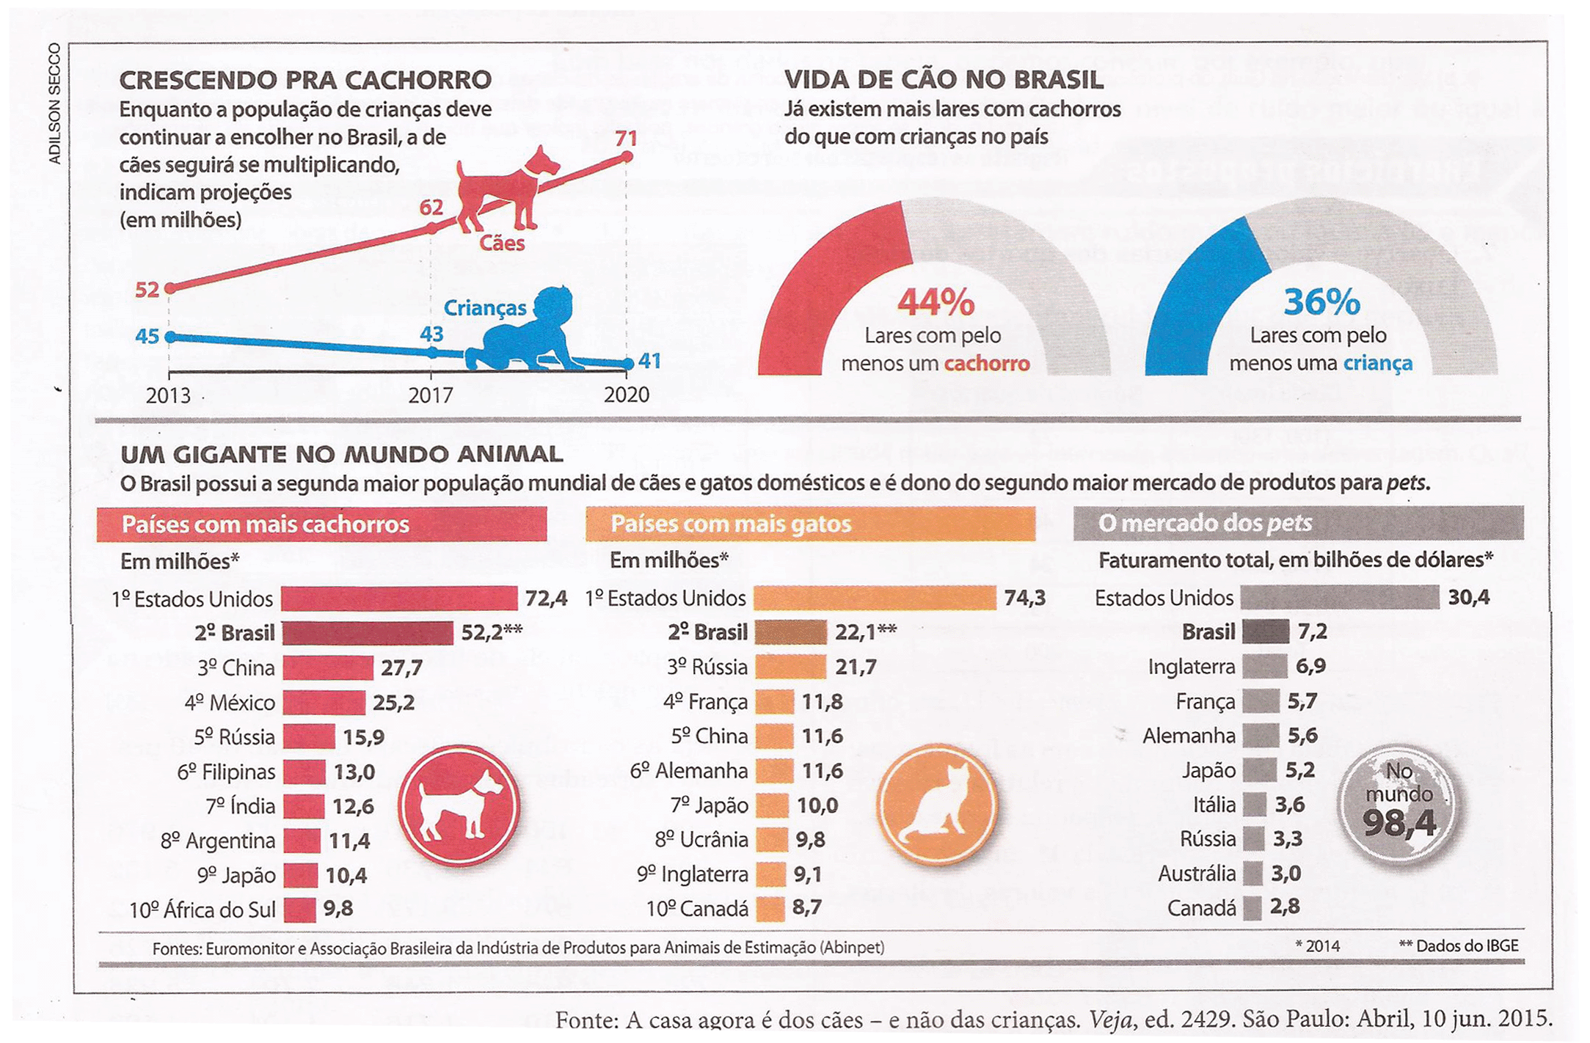

Slide 8
Tipos de gráficos:
Gráfico de Barras verticais:
NÍVEL | Sim | Não
FUNDAMENTAL | 60% | 40%
MÉDIO | 69% | 31%
SUPERIOR | 75% | 25%

Slide 9
Gráfico de Barras horizontais:
NÍVEL | Sim | Não
FUNDAMENTAL | 60% | 40%
MÉDIO | 69% | 31%
SUPERIOR | 75% | 25%

Slide 10
Gráfico de segmentos:
Ano | Faturamento Anual
2004 | 3.222
2005 | 3.861
2006 | 4.316
2007 | 4.953
2008 | 5.785
2009 | 5.305
2010 | 5.702
2011 | 6.555
2012 | 6.645
2013 | 6.711
2014 | 6.843

Slide 11
Gráfico de setores:
Mês | Faturamento (Milhão de reais) | Porcentagem | Ângulo central de cada setor
Janeiro | 0,5 | 25% | 90
Fevereiro | 0,8 | 40% | 144
Março | 0,7 | 35% | 126
Total | 2,0 | 1 | 360

Slide 12
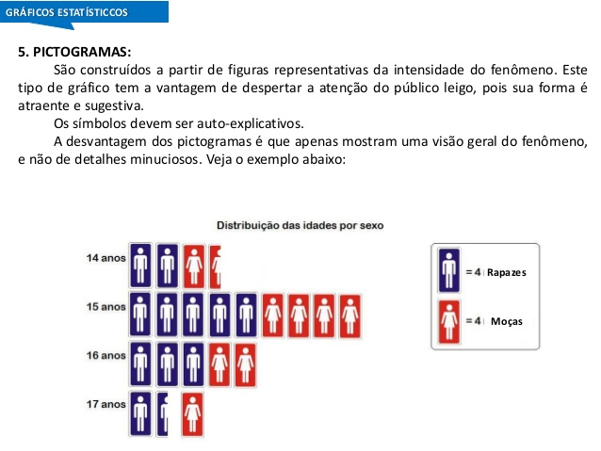

Slide 13
HISTOGRAMA:
Venda de gasolina por carro
Quantidade de gasolina (litro) | Frequência (f_{i})
5├── 10 | 23
10├── 15 | 78
15├── 20 | 9
20├── 25 | 60
25├── 30 | 40
Total: | 210

Slide 14
Funções do exel
SOMA: Na célula que deseja inserir a soma digite: =SOMA( e selecione o intervalo com o mouse, depois pressione Enter).
=SOMA(D3:D6);
=SOMA(D38:D41;H:H)
=CONT.NÚM(A1:A20)
=CONT.SE(A2:A5;"Londres")
=CONT.SE(A2:A5;A4)
=CONT.SES(
=MÉDIA(G3:G6)
=MED(A2:A5)
=MODO(A2:A5)
=FREQÜÊNCIA(A2:G5;P1:P7)
Notes:
=SE(C2 =”Sim”, 1,2) diz SE(C2 = Sim, então retorne a 1, caso contrário retorne a 2).
=DATADIF(D2;E2;”a”) //para a diferença da data em anos
=DATADIF(D17,E17,”y”)&”anos”,&DATADIF(D17,E17,”am”&”meses”,&E17-DATA(ANO(E17),MÊS(E17),1)&”dias”

Slide 15
End

